Slide 1

Wymiana terminali satelitarnych TT-3026 Wydział Centrum Monitorowania Rybołówstwa Słupsk, 8 maja 2013
Notes:
*

Slide 2
Zanim przystąpimy do wymiany terminala satelitarnego musimy sprawdzić czy jego zasilanie jest włączone i w jakim trybie funkcjonuje
Zasilacz wyposażony jest w cztery diody umiejscowione na jego drzwiczkach

Slide 3
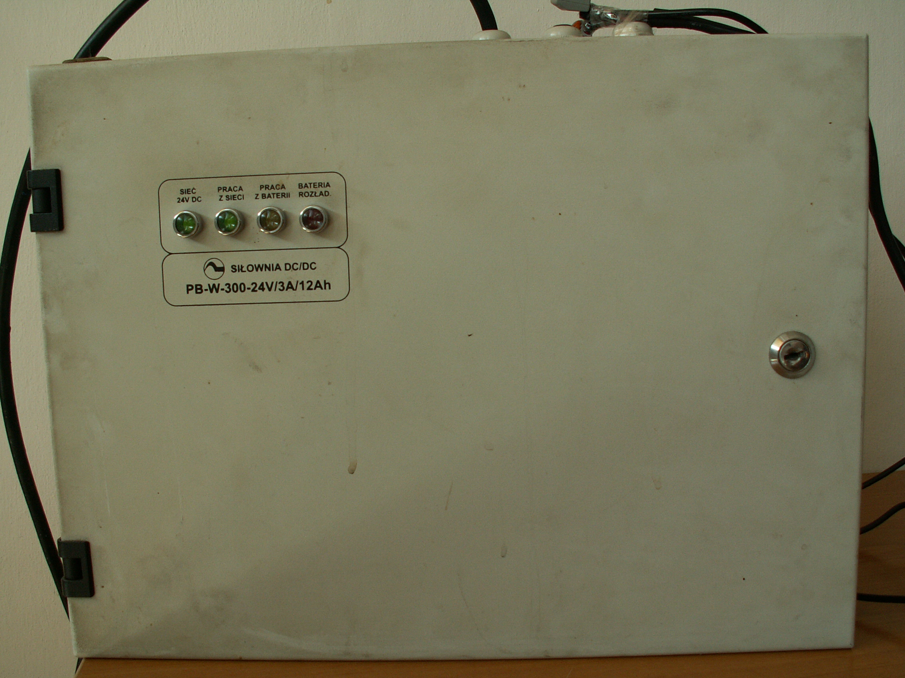

Slide 4
Pierwsze dwie od lewej diody świecące się na zielono sygnalizują, że urządzenie zasilane jest w sposób ciągły prądem z sieci elektrycznej jednostki rybackiej

Slide 5
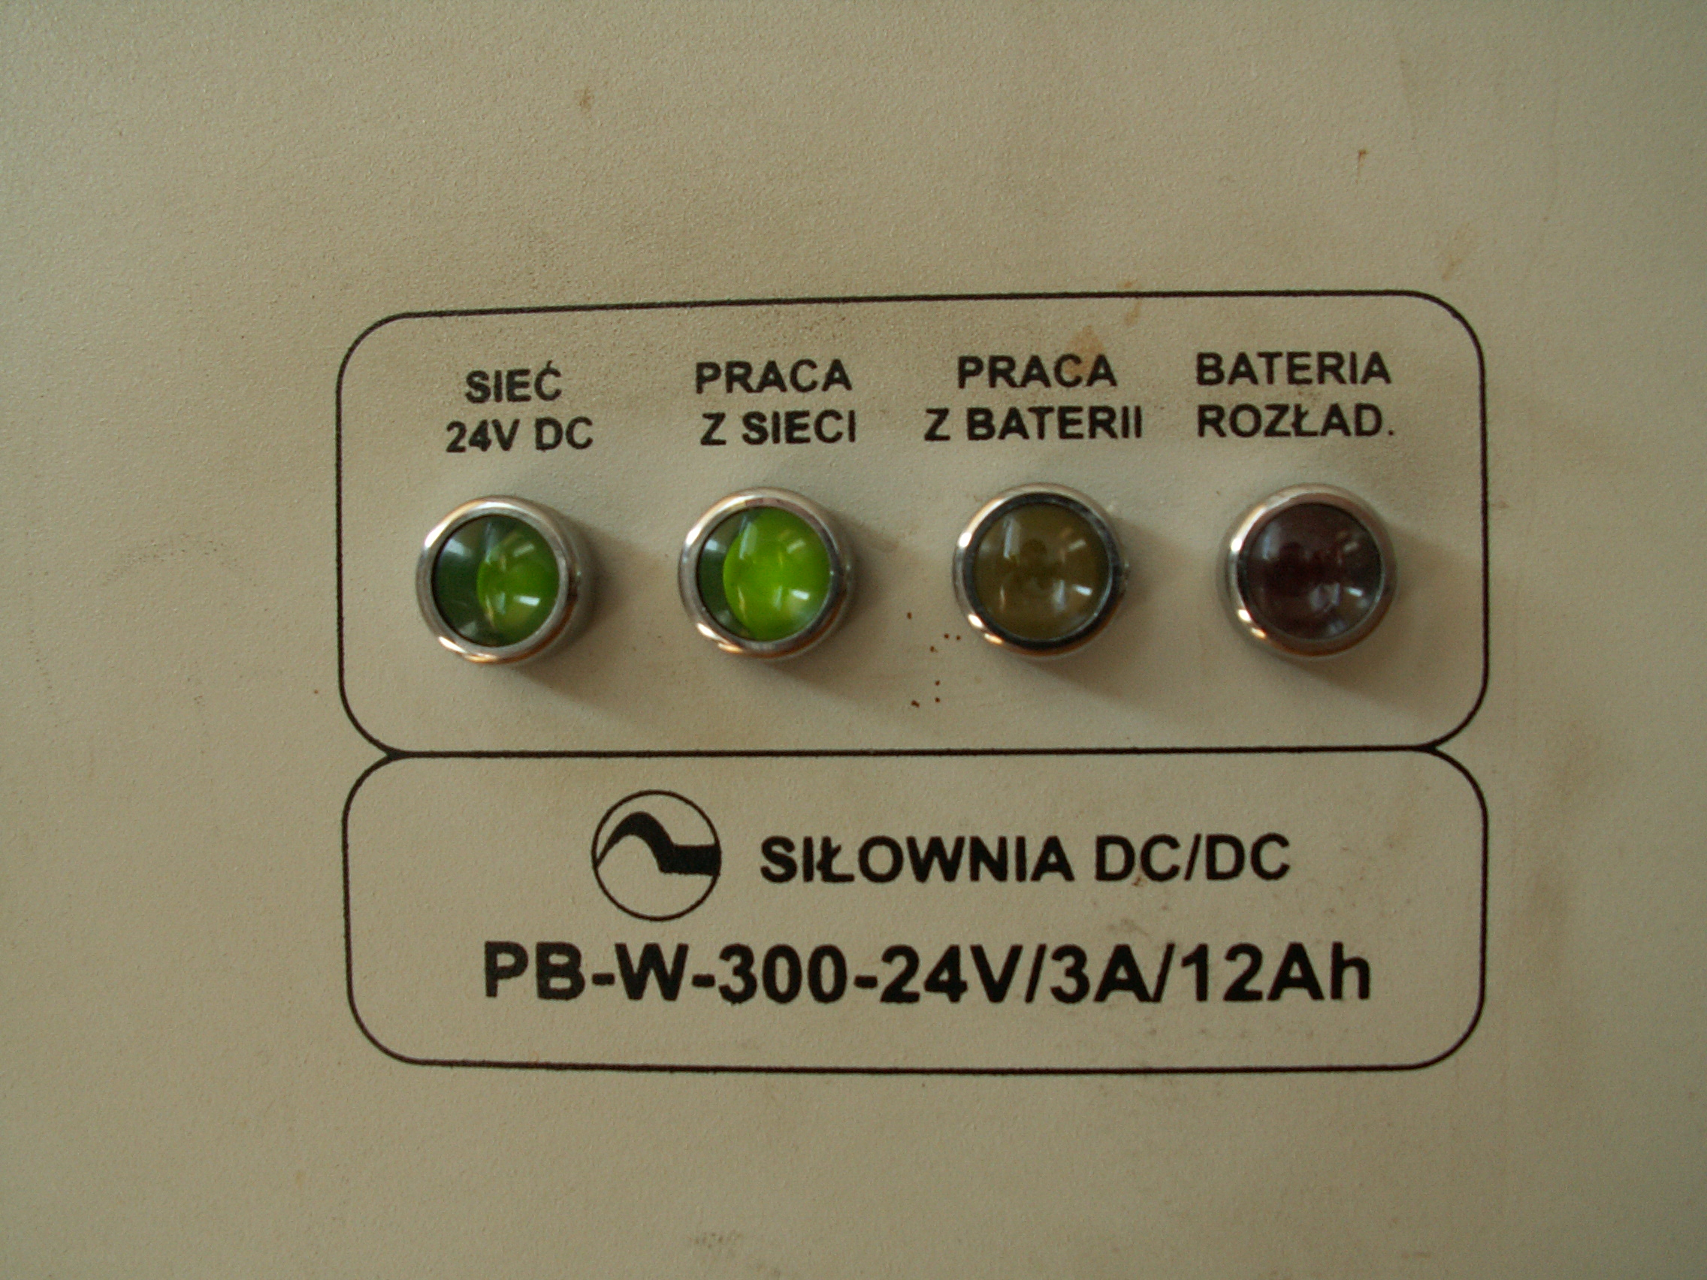

Slide 6
Trzecia od lewej dioda świecąca się na kolor pomarańczowy sygnalizuje, że urządzenie w chwili obecnej nie jest zasilane prądem z jednostki rybackiej i przeszło na pracę z baterii. W tym trybie zasilacz jest w stanie pracować do trzech dni.

Slide 7
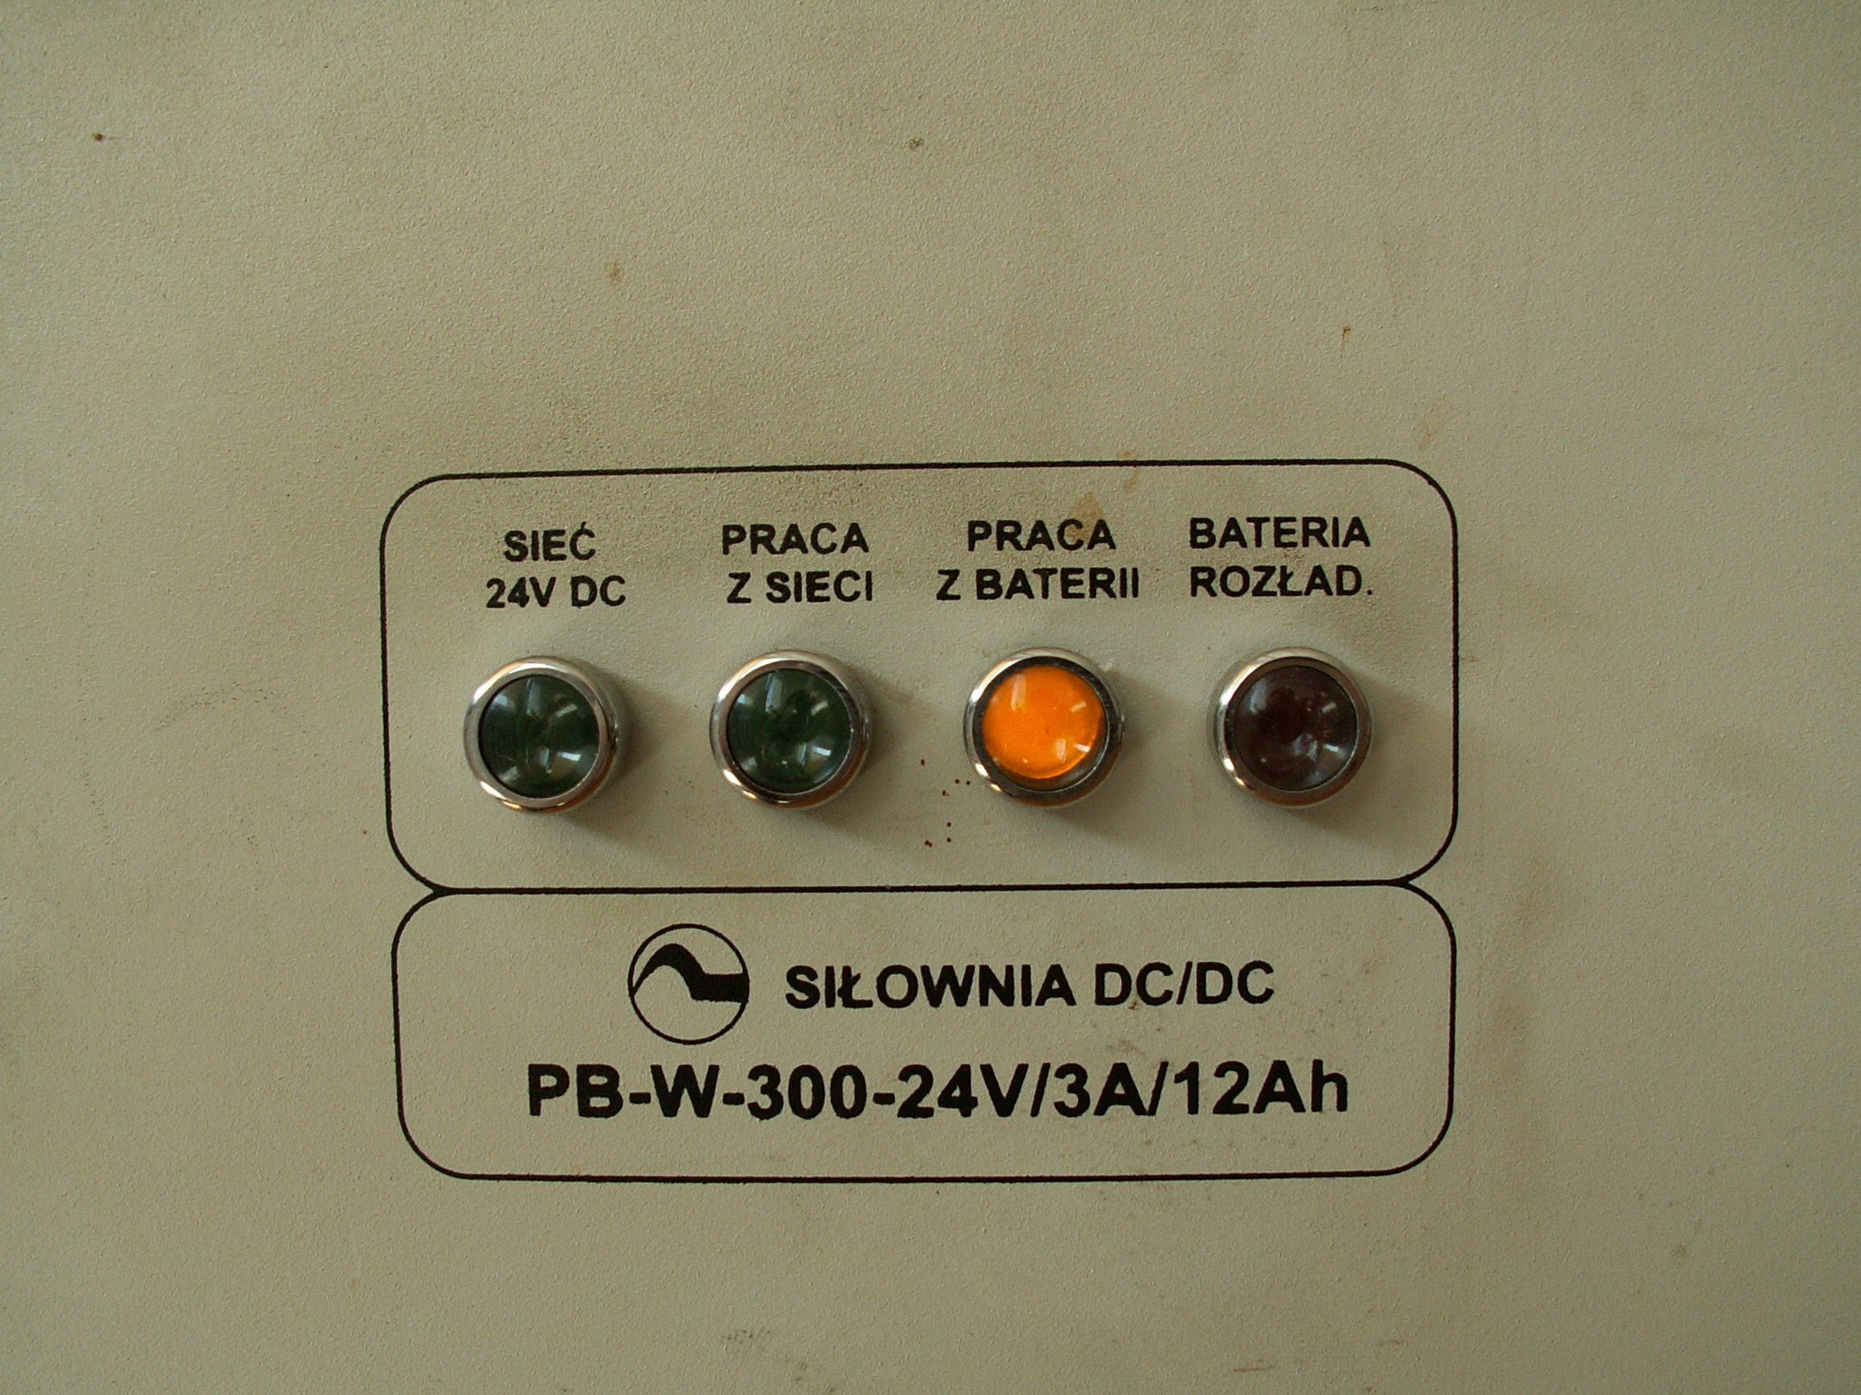

Slide 8
Czwarta świecąca na czerwono dioda sygnalizuje, że akumulatory zasilacza są niemal całkowicie rozładowane.

Slide 9
Gdy wiemy już w jakim trybie funkcjonuje zasilacz możemy przystąpić do dalszych czynności.
Pierwszą z nich jest wyłączenie zasilania terminala satelitarnego. W tym celu:
Wewnątrz zasilacza zdejmujemy z jednej strony przewód łączący akumulatory

Slide 10
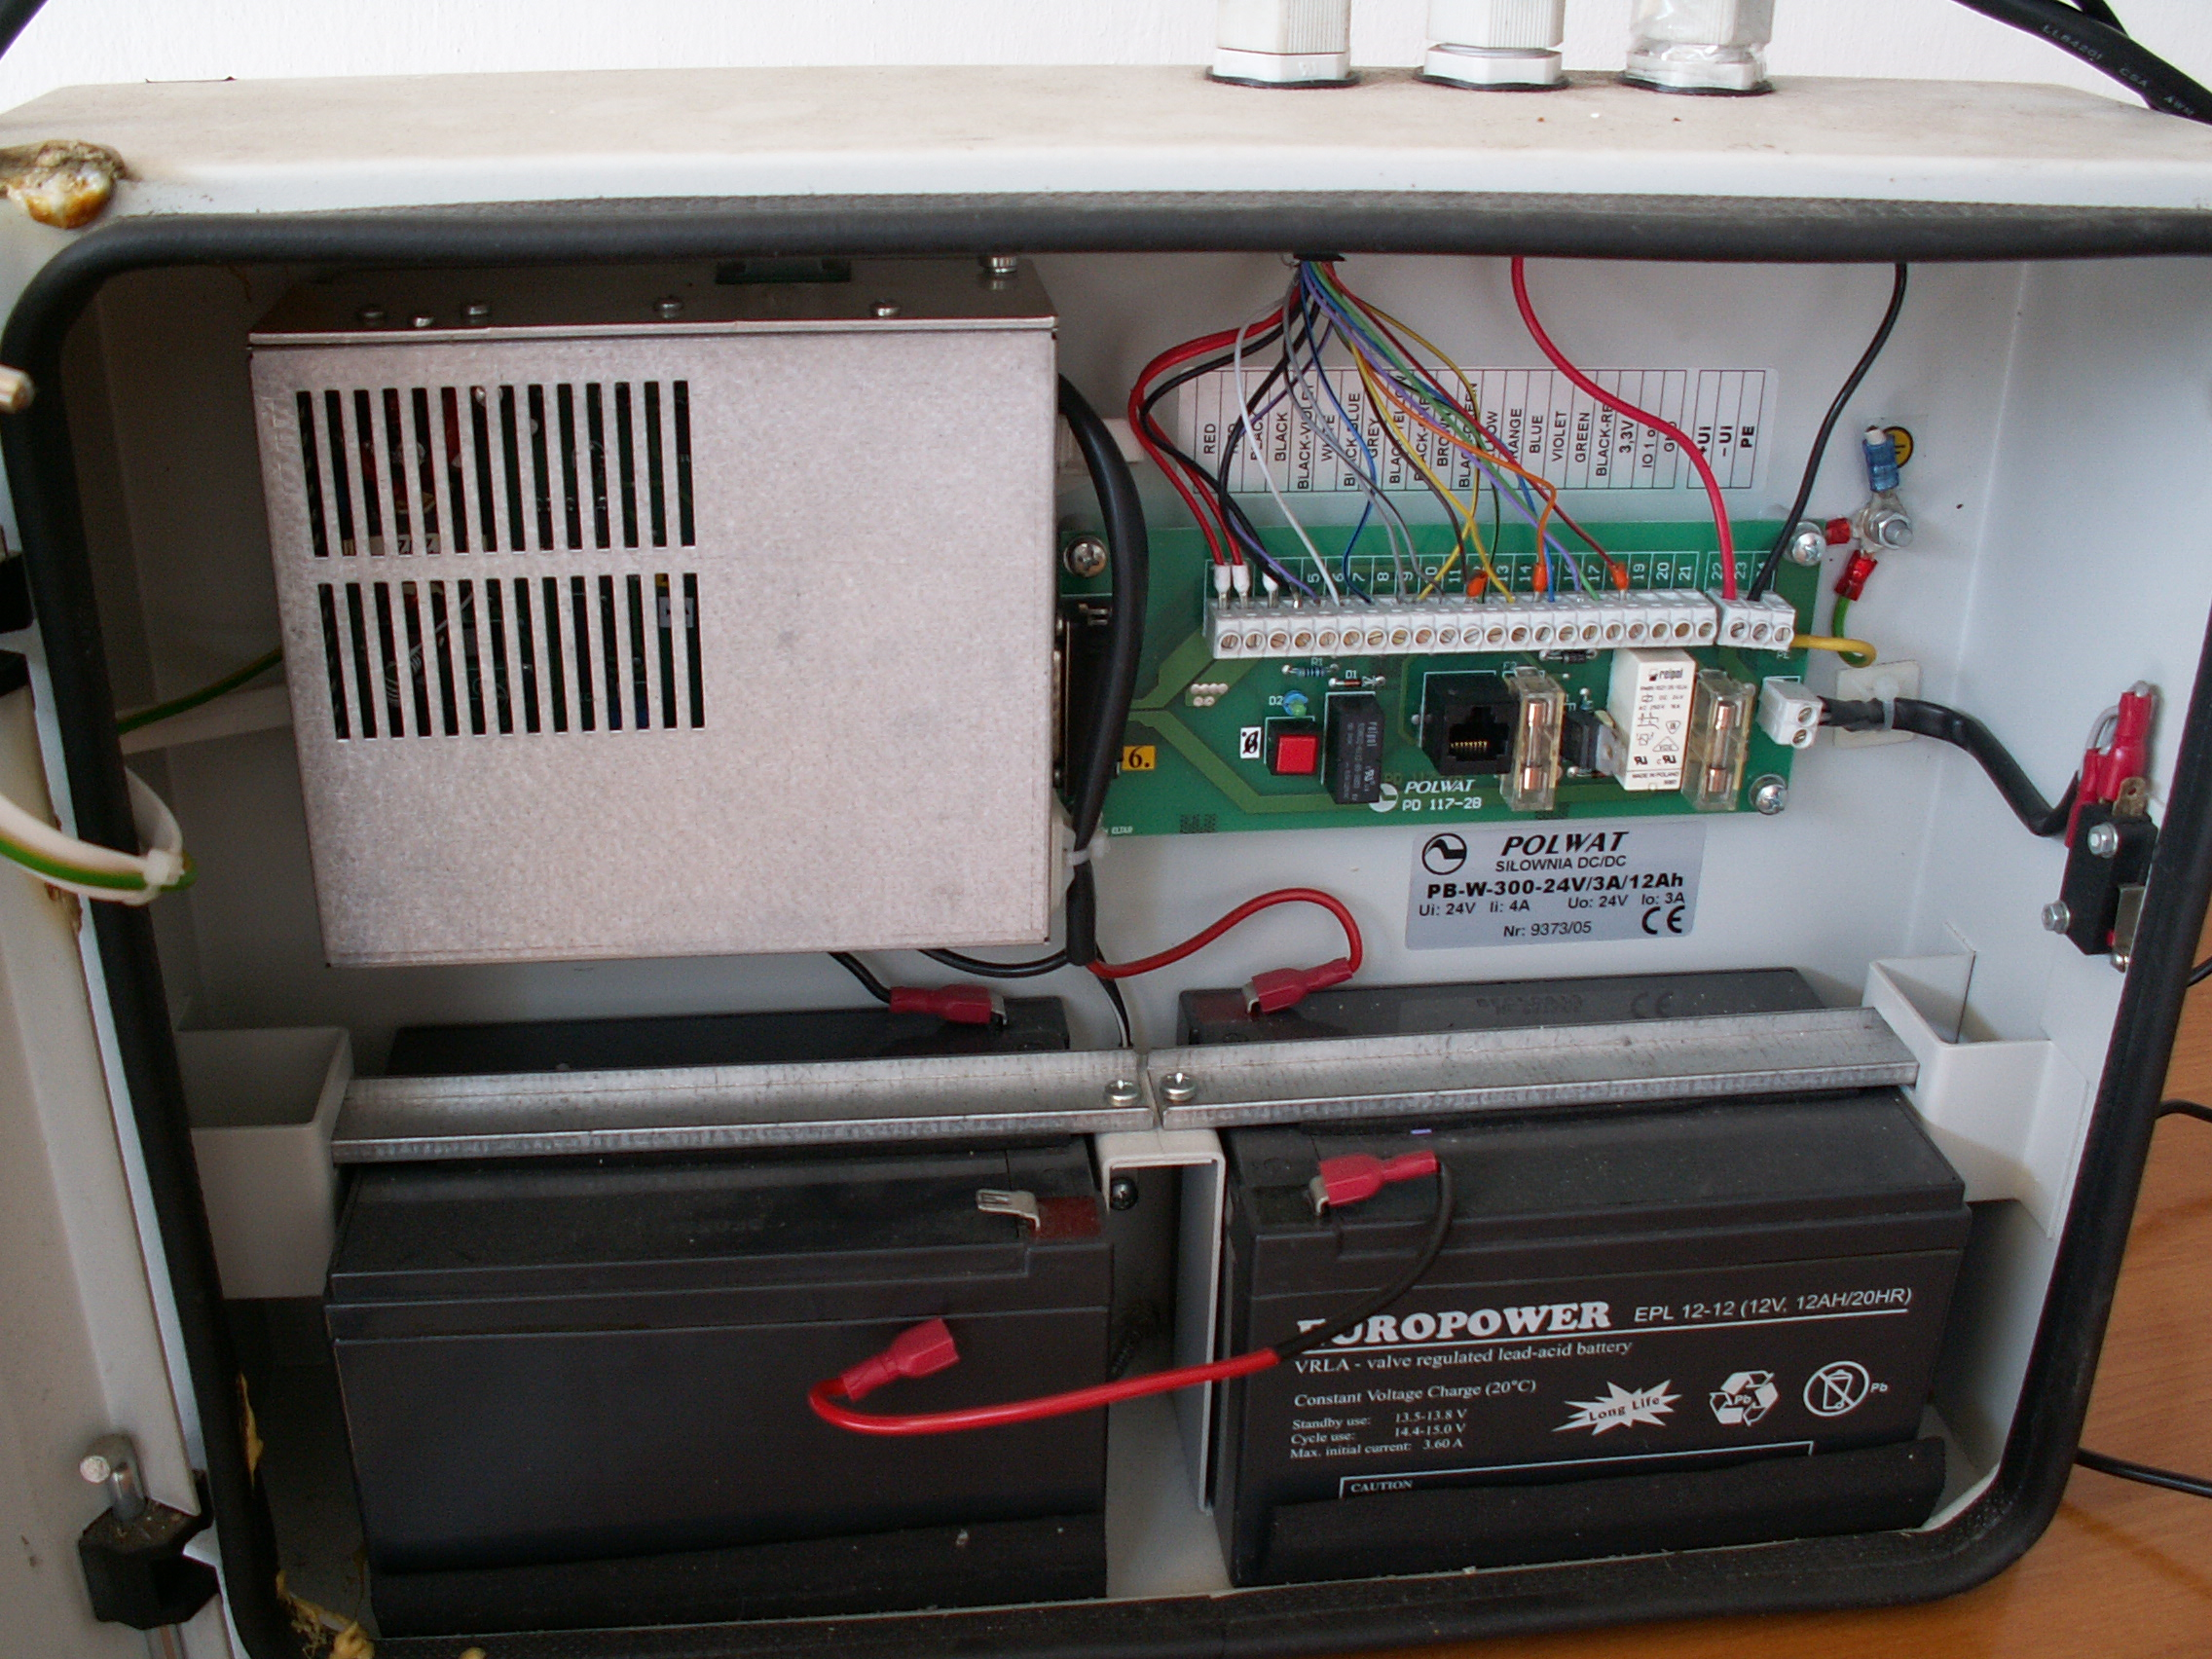

Slide 11
Odcinamy zasilanie, poprzez wyjęcie jednego z bezpieczników lub odłączenie przewodu z gniazda nr 22

Slide 12
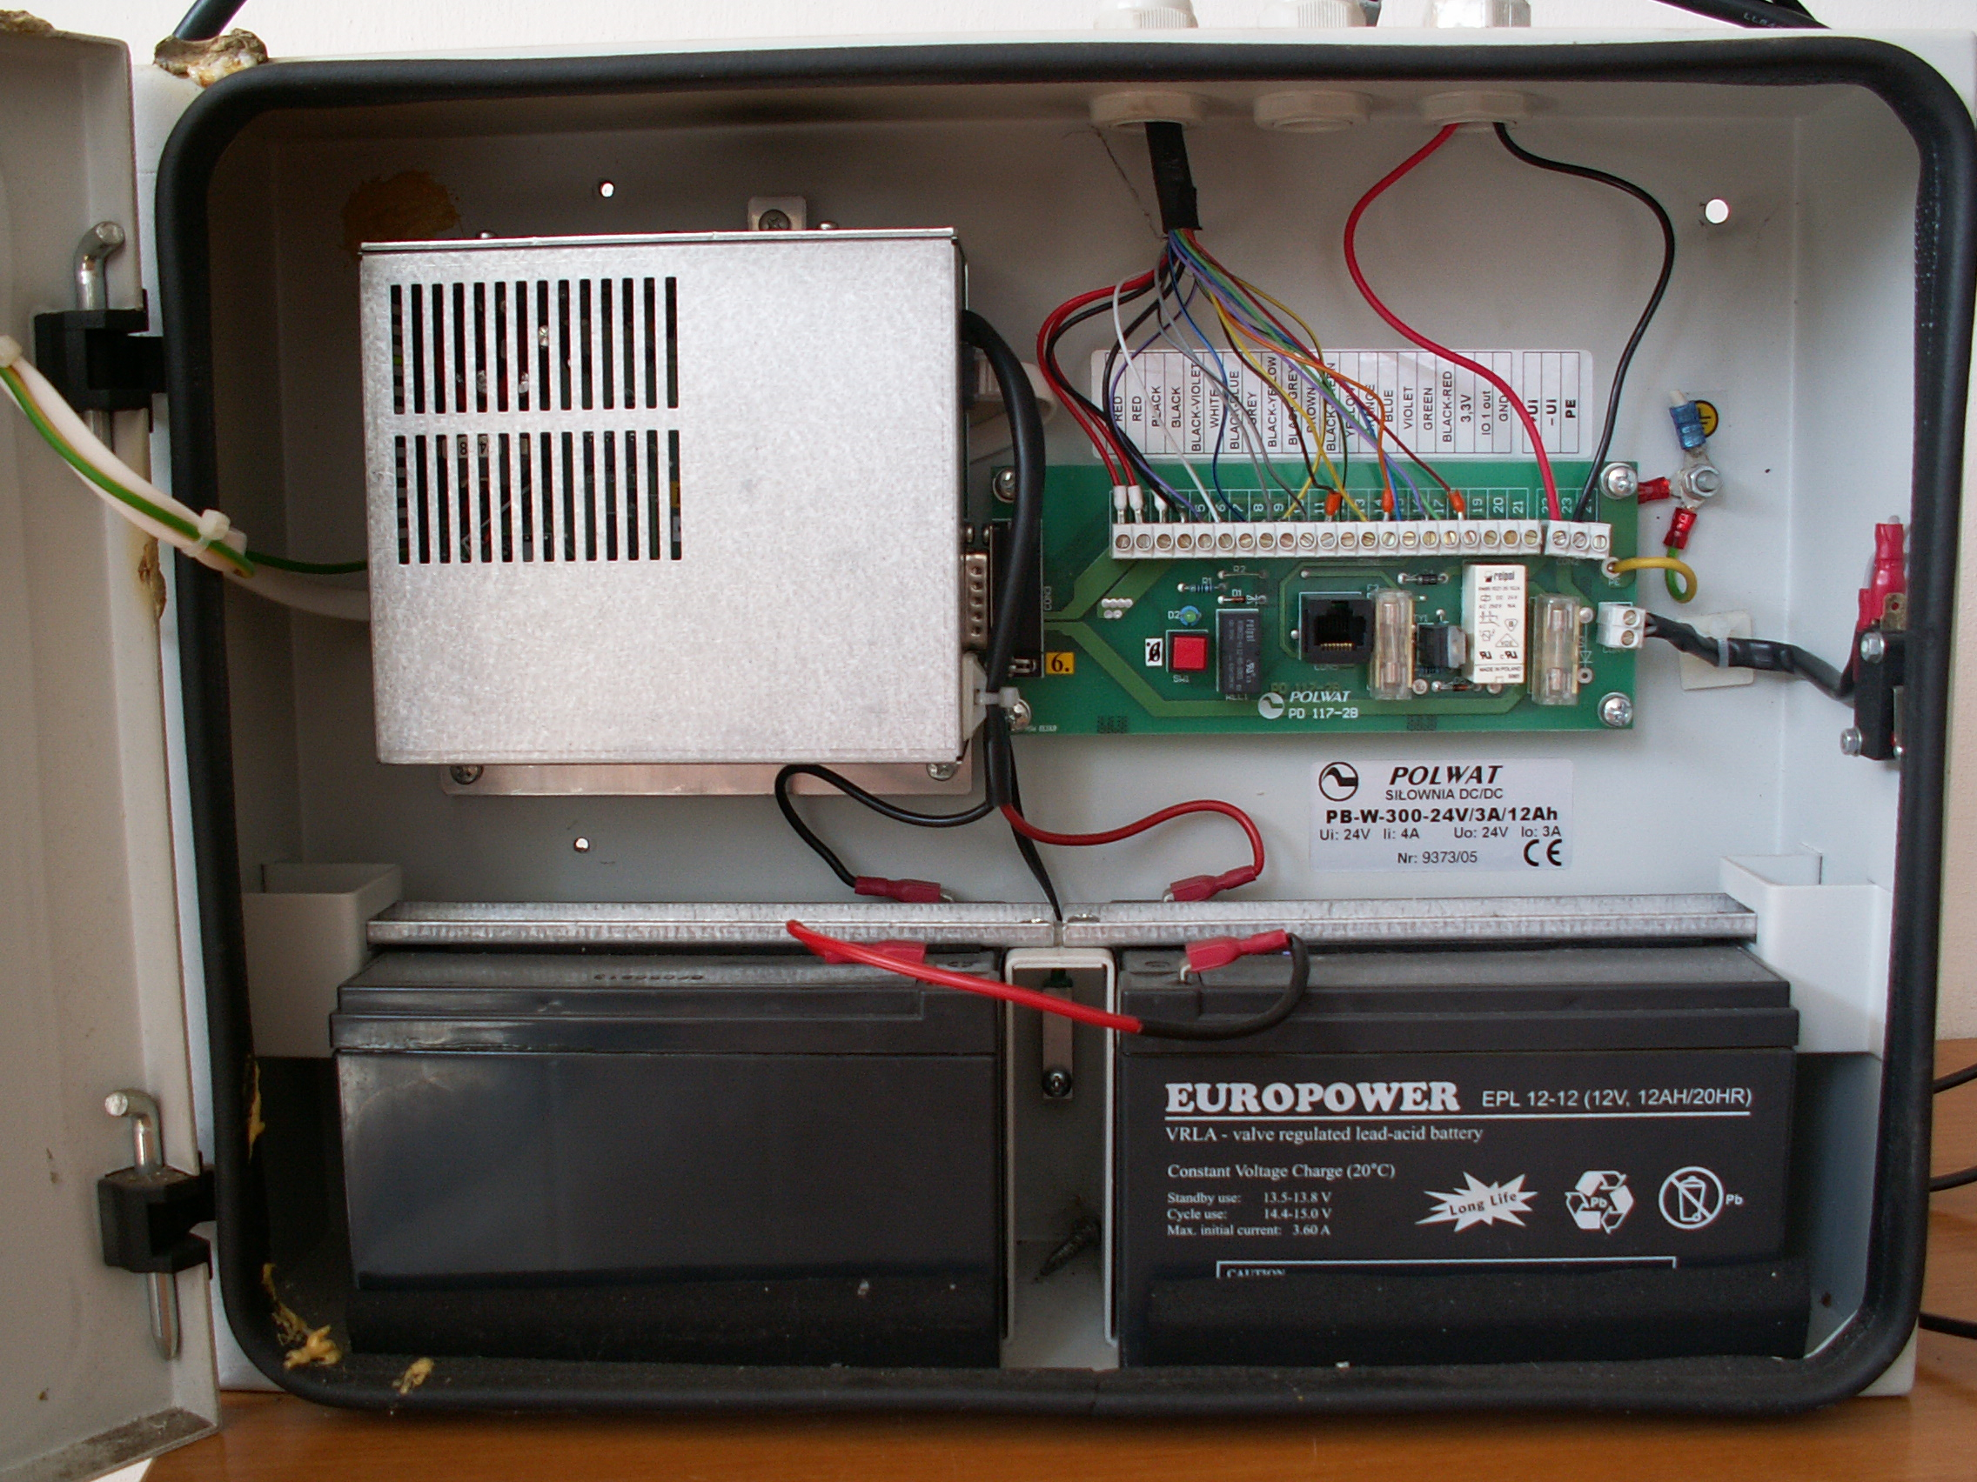
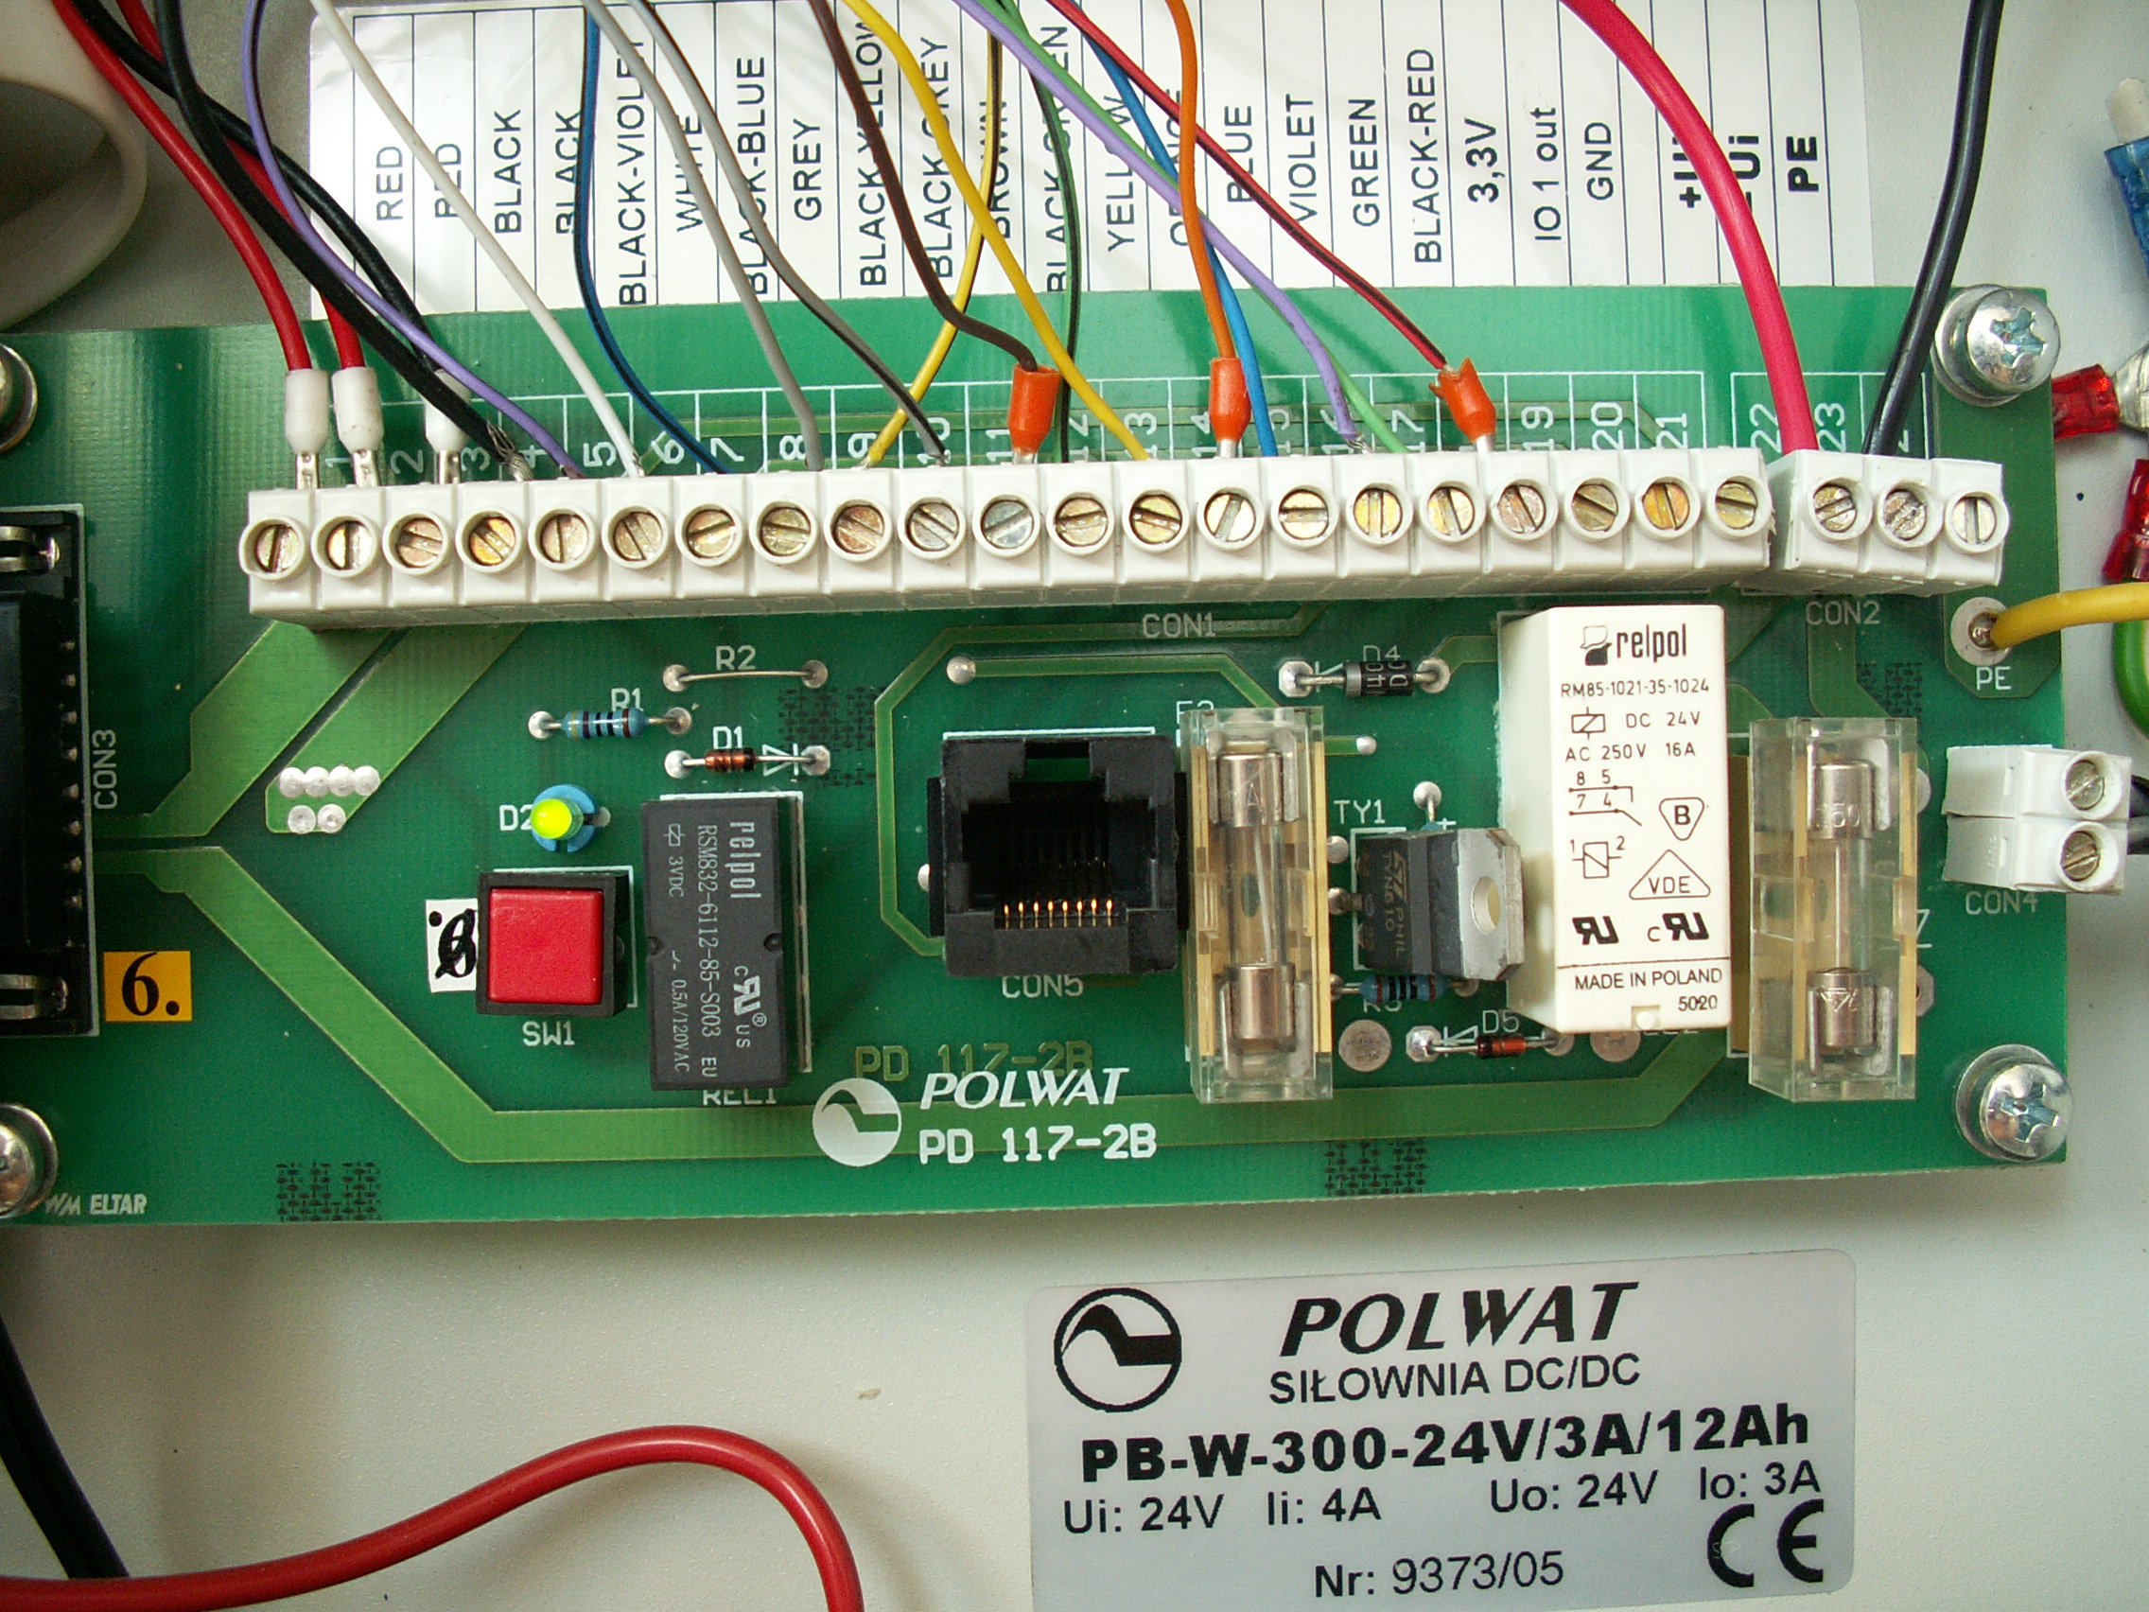
100 mA
6 A

Slide 13
W tym momencie na przednim panelu nie powinna świecić się żadna dioda.

Slide 14
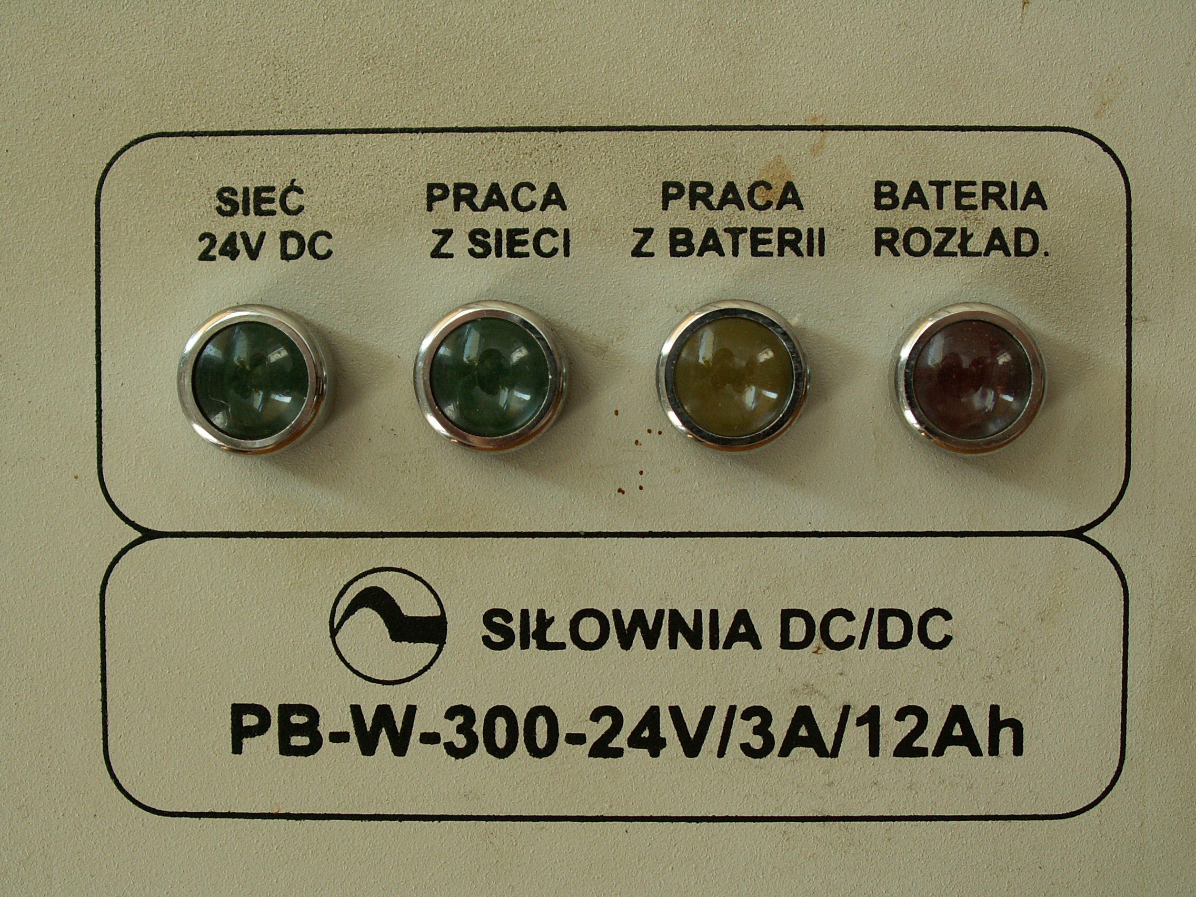

Slide 15
Teraz w bezpieczny sposób możemy zdemontować terminal zamontowany na jednostce rybackiej. W tym celu odkręcamy pierścień mocujący kabel łączący terminal z zasilaczem a następnie mocowanie.

Slide 16
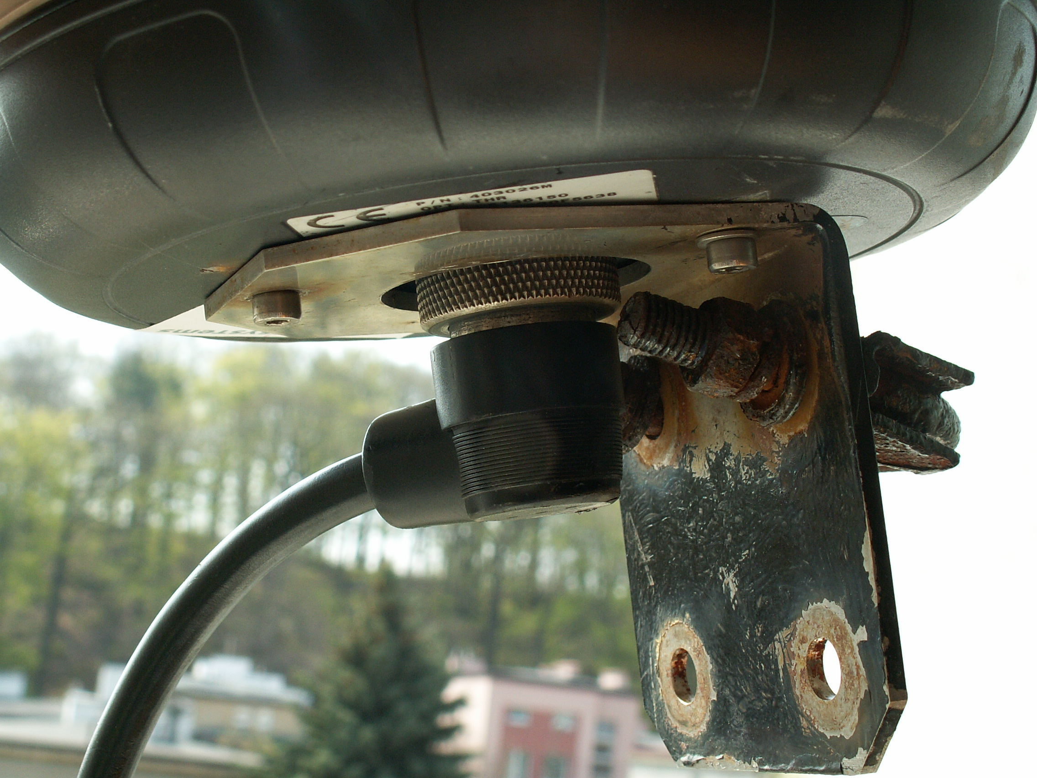
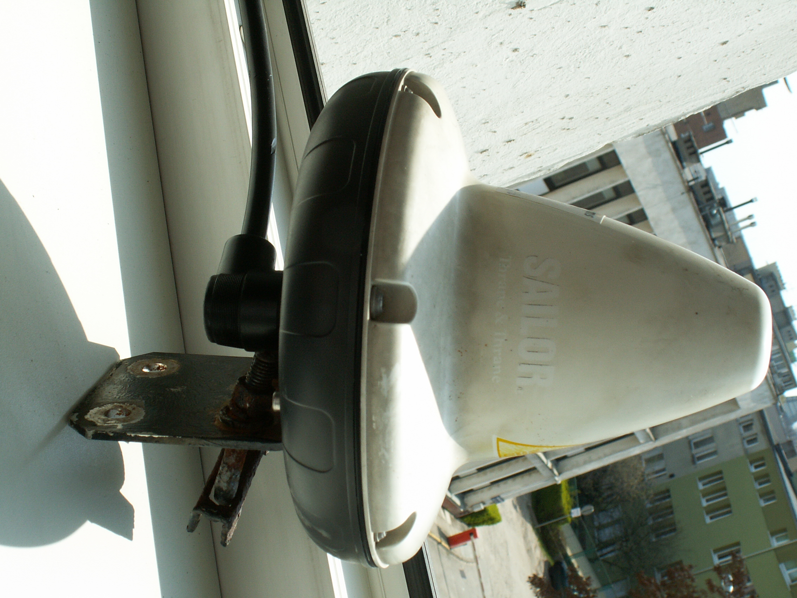

Slide 17
Kolejnym krokiem jest montaż nowego terminala.
Po zamocowaniu nowej anteny możemy ponownie włączyć zasilanie. W tym celu wkładamy na miejsce wyjęty wcześniej bezpiecznik lub przewód z gniazda nr 22, a po kilku sekundach łączymy akumulatory.
Jeżeli cały proces został przeprowadzony prawidłowo, na przednim panelu powinny zaświecić się ponownie dwie pierwsze diody.

Slide 18
Ostatnim krokiem jest wciśnięcie czerwonego przycisku znajdującego się wewnątrz zasilacza pod świecącą na zielono diodą.

Slide 20
To czy terminal jest uruchomiony i działa prawidłowo, możemy sprawdzić włączając vCatcha i sprawdzając siłę sygnału w lewym dolnym rogu okna programu.

Slide 21
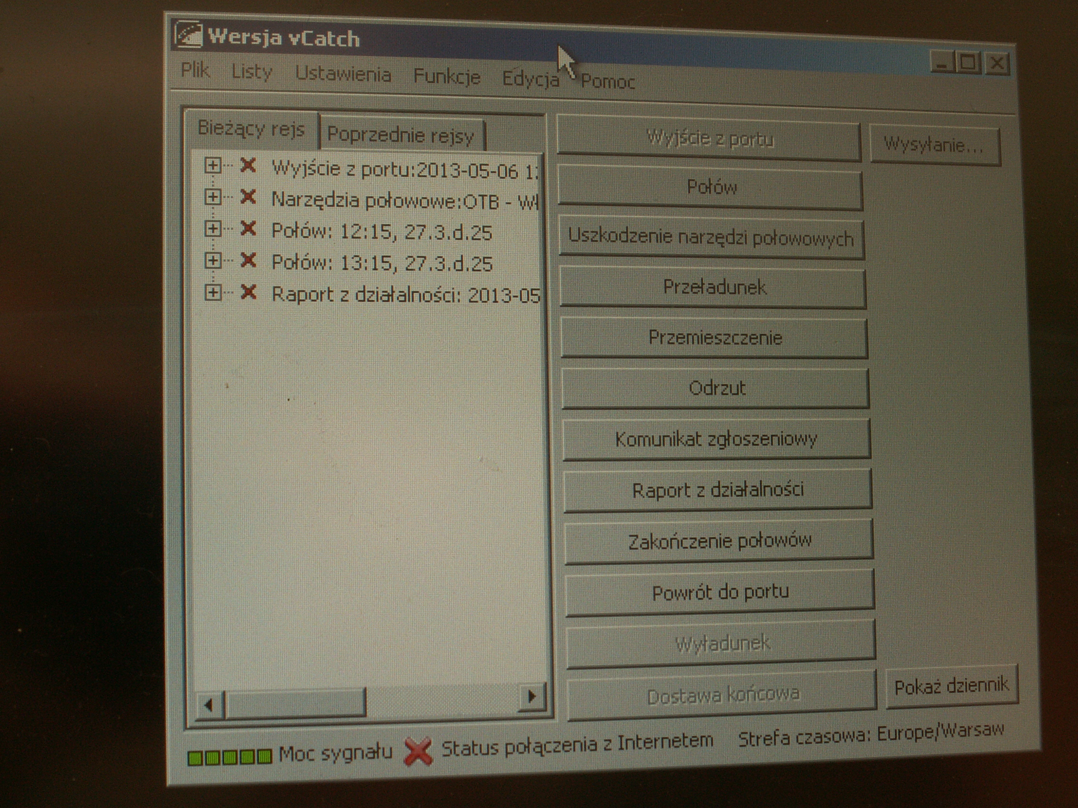

Slide 22
Dziękujemy za uwagę

